Slide 1
UNIFIED MODELLING LANGUAGE
Un’immagine vale piú di 1000 parole (persino piú dei commenti del codice).

Slide 2
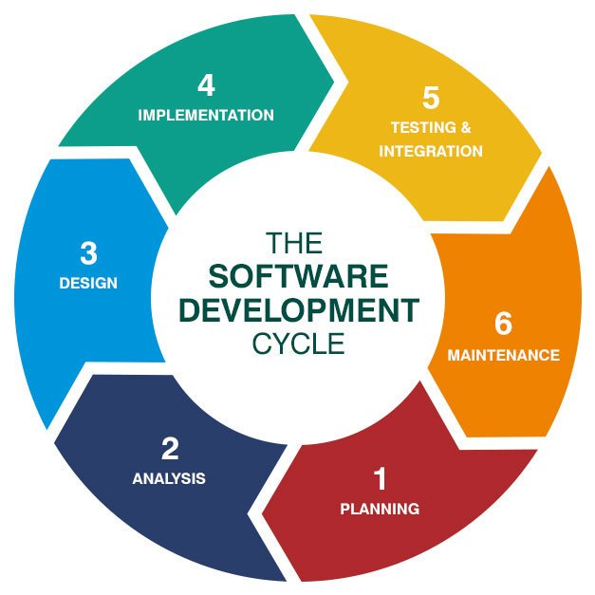
DOVE SI POSIZIONA L’UML?
Solitamente l’UML si colloca nelle fasi 2 e 3 della metodologia iterativa di un rilascio software.
Si pone l’obiettivo di fornire strumenti ai progettisti per descrivere le fasi 2 e 3 in modo formale, chiaro e unificato.

Slide 3
LA PROGETTAZIONE FORMALE
UML é un linguaggio visivo e comune adibito alla progettazione di sistemi software e NON. Mediante i diagrammi UML é possibile descrivere la struttura ed il funzionamento dei sistemi ingegneristici in generale.
In UML il riferimento alla programmazione orientata agli oggetti é evidente, ma fornisce diagrammi per descrivere anche altri tipi di programmazione, come procedurale e funzionale.

Slide 4
OBIETTIVI DEL UML
rappresentare visivamente modelli strutturali e comportamentali
essere un linguaggio indipendente dai linguaggi di programmazione
essere sufficientemente lontano ed al di sopra di ogni concetto di natura implementativa
introdurre un metodo standard globalmente adottato per la progettazione
agevolare la scrittura della documentazione dei progetti

Slide 5
I DIAGRAMMI UML
Il design di un sistema complesso dichiede di definire e descrivere le relazioni tra le entitá che compongono il sistema (diagrammi di struttura statici)
Ma anche i suo comportamenti e le sue evoluzioni durante il ciclo di vita (diagrammi comportamentali dinamici)

Slide 6
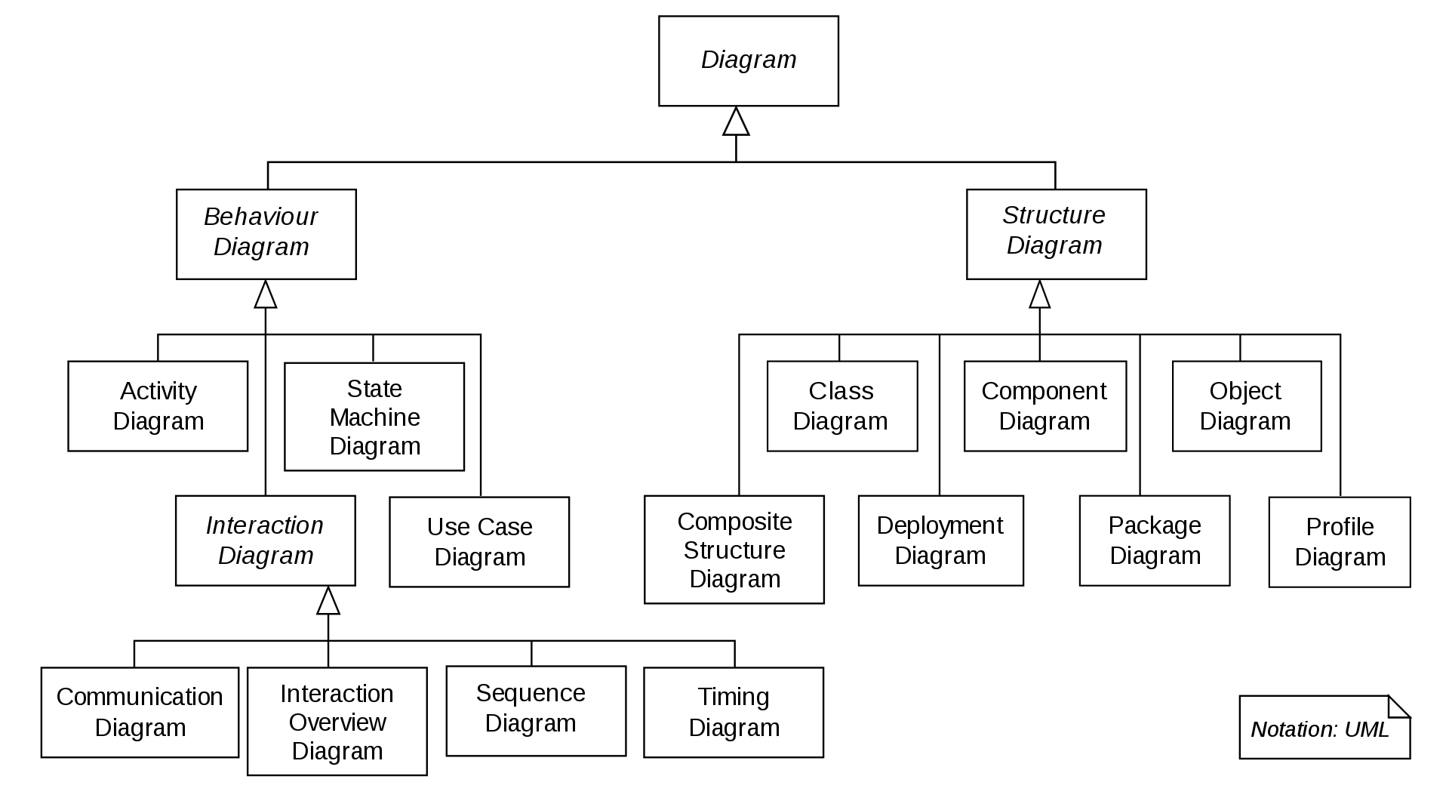
PANORAMICA DIAGRAMMI UML

Slide 7
I DIAGRAMMI STRUTTURALI STATICI
Diagramma dei componenti: impiegato nei sistemi complessi per visualizzare le relazioni e le dipendenze tra i diversi componenti che formano il sistema. La struttura dei componenti viene successivamente dettagliata con altri diagrammi.
Diagramma delle classi: il diagramma UML piú diffuso per suddividere i componenti in mattoncini base chiamati classi, le quali interagiscono tra loro per formare i componenti.
Diagramma di distribuzione: visualizza l’hardware utilizzato per la realizzazione del sistema e i collegamenti tra I diversi pezzi di hardware.
Diagramma degli oggetti: illustra come appare un sistema in un dato momento del suo ciclo di vita.

Slide 8
I DIAGRAMMI COMPORTAMENTALI DINAMICI
Diagramma dei casi d’uso: rappresenta le funzionalitá del sistema ed il modo in cui i controllori interni ed esterni si relazionano con esse.
Diagramma delle attivitá: rappresenta i flussi di lavoro delle entitá del sistema.
Diagramma di sequenza: rappresenta le interazioni tra le entitá del sistema in un particolare scenario.
Diagramma degli stati: rappresenta gli eventi e le condizioni che portano le entitá del sistema ad evolvere da uno stato ad un altro.

Slide 9
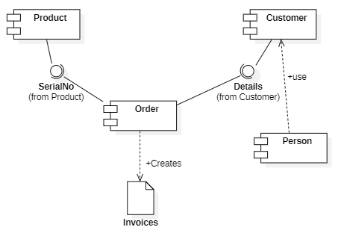
DIAGRAMMA DEI COMPONENTI

Slide 10
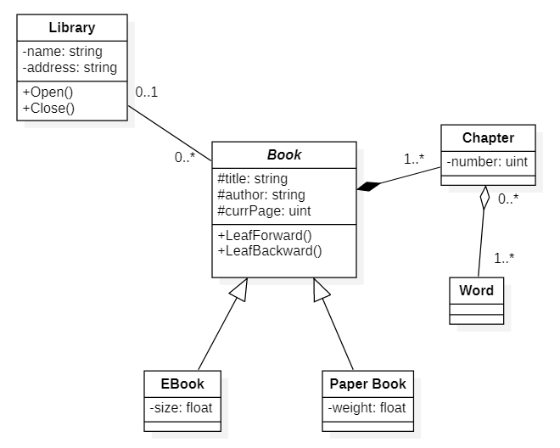
DIAGRAMMA DELLE CLASSI

Slide 11
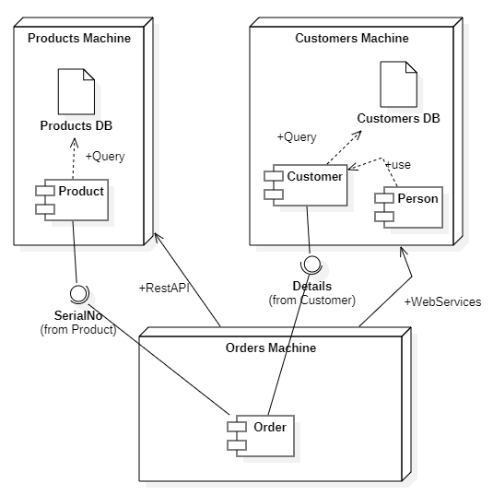
DIAGRAMMA DI DISTRIBUZIONE

Slide 12
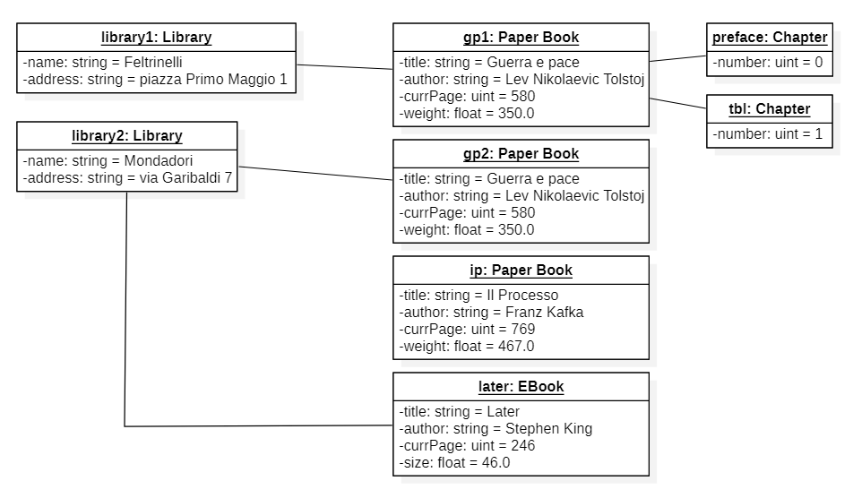
DIAGRAMMA DEGLI OGGETTI

Slide 13
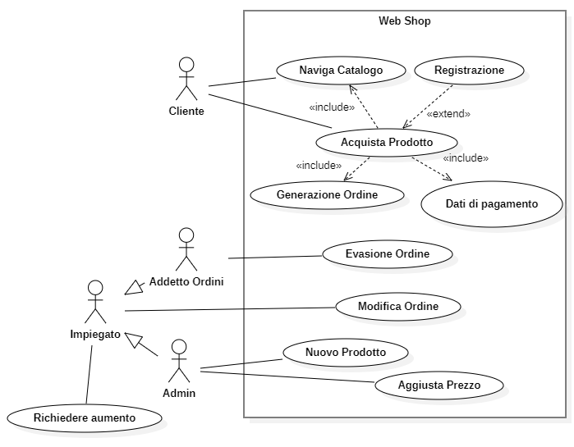
DIAGRAMMA CASI D‘USO

Slide 14
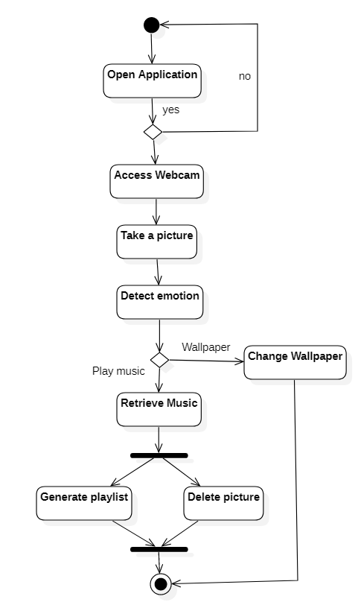
DIAGRAMMA DELLE ATTIVITA`

Slide 15
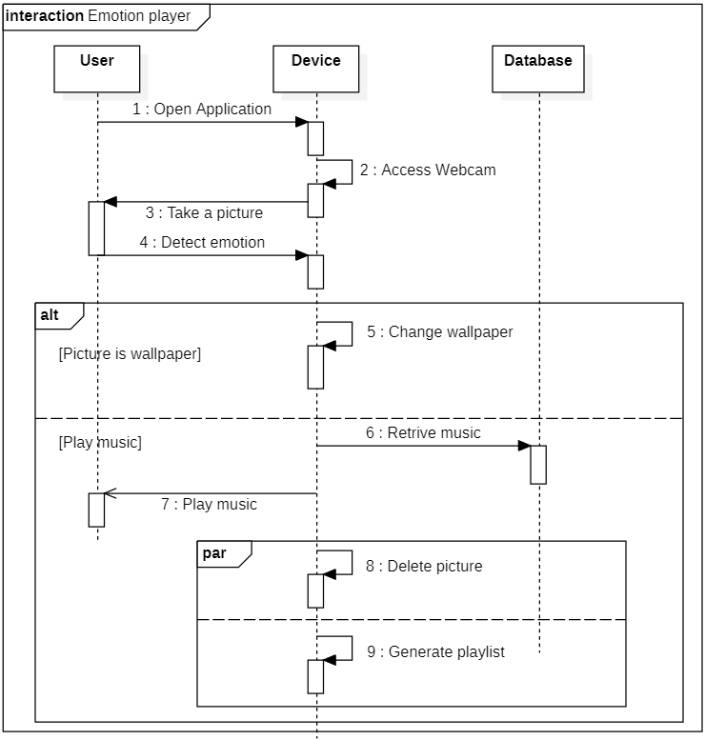
DIAGRAMMA DI SEQUENZA

Slide 16
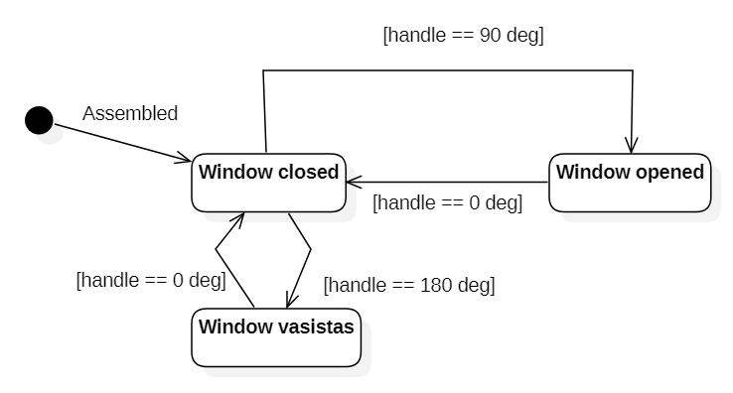
DIAGRAMMA DEGLI STATI

